Slide 1
Chapter Six
Polymorphism
Muh Royan Fauzi Maulana

Slide 2
01
Introduction
What is Polyphorphism ?

Slide 3
Definisi
konsep OOP di mana class memiliki banyak “bentuk” method yang berbeda, meskipun namanya sama. Maksud dari “bentuk” adalah isinya yang berbeda, namun tipe data dan parameternya berbeda.

Slide 4
Manfaat Polimorfisme
Kode yang lebih fleksibel dan mudah dipelihara
Dengan polimorfisme, kita dapat menulis kode yang lebih umum dan tidak terikat pada implementasi spesifik suatu objek. Hal ini membuat kode lebih mudah diubah dan dipelihara di masa depan.
Kode yang lebih ringkas
Polimorfisme memungkinkan kita untuk menghindari pengulangan kode yang sama untuk objek-objek yang berbeda.
Kode yang lebih mudah dipahami
Polimorfisme membuat kode lebih mudah dipahami karena kita dapat fokus pada apa yang ingin kita capai, bukan bagaimana mencapainya.

Slide 5
Jenis Polimorfisme
01
02
Overriding
Overloading
Terjadi ketika subkelas mendefinisikan ulang metode yang didefinisikan di kelas induknya
Terjadi ketika dua atau lebih metode dalam satu kelas memiliki nama yang sama tetapi parameter yang berbeda

Slide 6
02
Overriding
Menimpa ulang Method

Slide 7
Overriding
Definisi
Overriding terjadi ketika subkelas mendefinisikan ulang metode yang didefinisikan di kelas induknya. (Menimpa)
Aturan
Ekspresi subclass yang dioveride harus sama dengan induk kelas nya atau lebih dari itu.
Subclass hanya dapat dan boleh meng-override method superclass satu kali saja. Tidak boleh ada lebih dari satu method yang sama pada kelas.

Slide 8
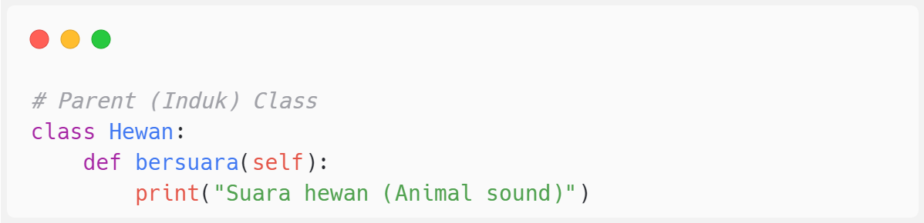
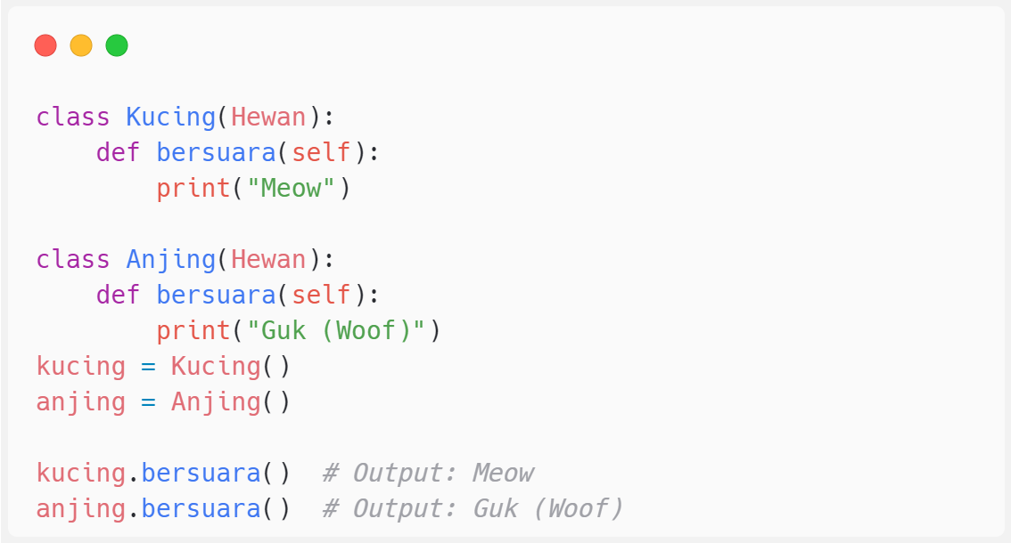
Contoh Kode

Slide 9
03
Overriding - Constructor
Menambah dan Memodifikasi

Slide 10
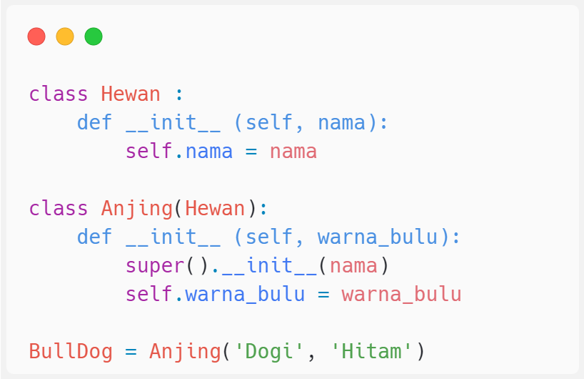
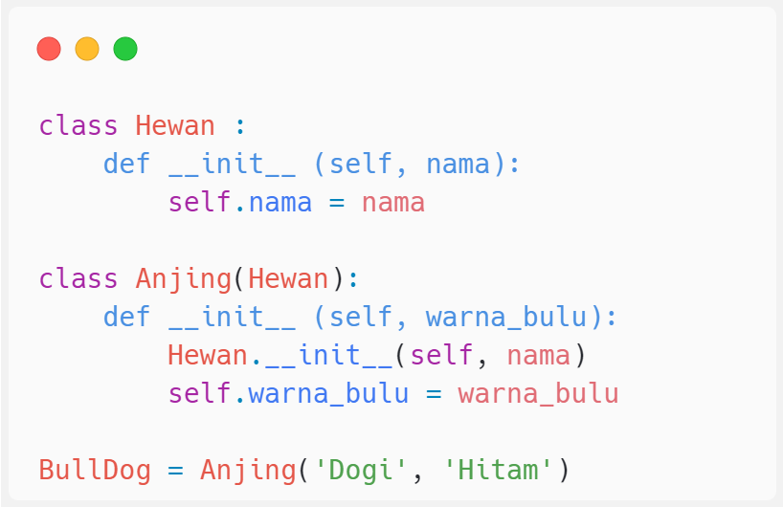
Polimorfisme Constructor
super().__init__(parameter)
ParentClass.__init__(self, parameter)

Slide 11
04
Overriding - Method
Menambah dan Memodifikasi Method

Slide 12
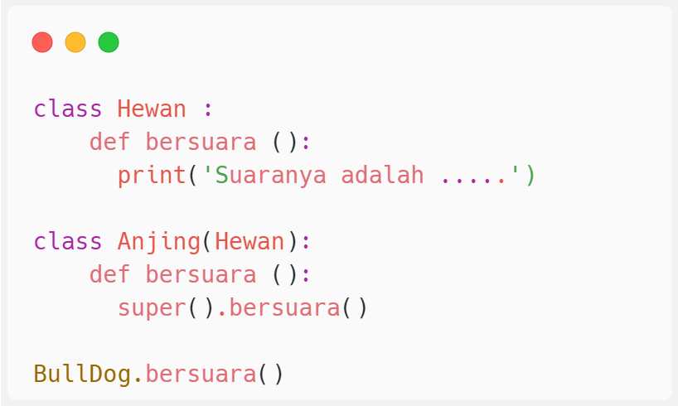
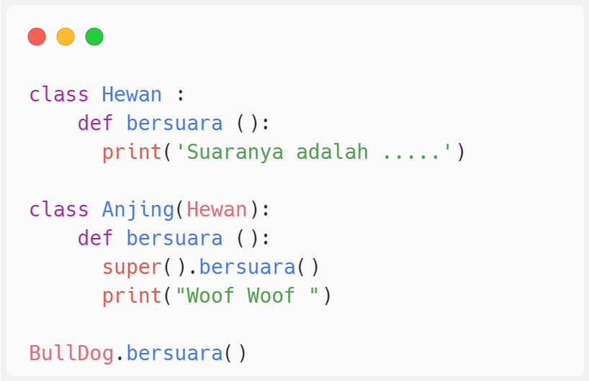
Polimorfisme Method
super().method()

Slide 13
Selesai
Muh Royan Fauzi Maulana

